Slide 1
第2章 Python数据类型
--基本数据类型

Slide 2
Python基本数据类型
2.1 数字类型
2.2 字符串
2.3 字符串格式化

Slide 3
Python基本数据类型
Python程序设计
数字类型
整形
浮点型
复数
数值运算操作符
数值运算函数

Slide 4
Python基本数据类型
数字类型
整数类型
与数学中整数的概念一致
可正可负，分为普通整数和长整数，普通整数长度为机器位长，通常都是32位，超过这个范围的整数就自动当长整数处理，而长整数的范围几乎完全没限制
- pow(x,y)函数：计算 x y ，想算多大算多大
>>> pow(2,100)
1267650600228229401496703205376
>>> pow(2,pow(2,15))
1415461031044954789001553……

Slide 5
Python基本数据类型
数字类型
整数类型
四种进制表示形式
十进制：1010, 99, -217
二进制，以0b或0B开头：0b010, -0B101
八进制，以0o或0O开头：0o123, -0O456
十六进制，以0x或0X开头：0x9a, -0X89

Slide 6

Python基本数据类型
数字类型
浮点数类型
与数学中实数的概念一致，带有小数点及小数的数字
浮点数取值范围和小数精度都存在限制，但常规计算可忽略
取值范围数量级约-10 ³⁰⁸ 至10 ³⁰⁸ ，精度数量级10 ⁻¹⁶

Slide 7
Python基本数据类型
数字类型
浮点数类型
浮点数可以采用科学计数法表示
■ 示例
■ 0.0, -77., -2.17
■ 96e4, 4.3e-3, 9.6E5 （科学计数法）
■ 科学计数法使用字母“e”或者“E”作为幂的符号，以10为基数。科学计数法含义如下：<a>e<b> = a * 10^{b}

Slide 8
Python基本数据类型
数字类型
浮点数类型
浮点数间运算存在不确定尾数，不是bug
>>> 0.1 + 0.3
0.4
>>> 0.1 + 0.2
0.30000000000000004
不确定尾数

Slide 9
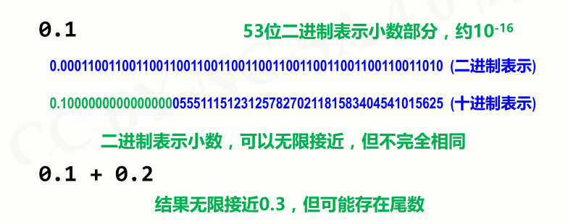
Python基本数据类型
数字类型
浮点数类型
浮点数间运算存在不确定尾数，不是bug

Slide 10
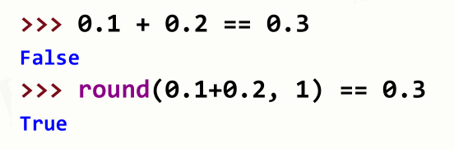
Python基本数据类型
数字类型
浮点数类型
- round(x, d)：对x四舍五入，d是小数截取位数
- 浮点数间运算及比较用round()函数辅助
- 不确定尾数一般发生在10⁻¹⁶ 左右，round()十分有效

Slide 11
Python基本数据类型
数字类型
浮点数类型
关于Python浮点数，需要知道多些
• 取值范围和精度基本无限制
• 运算存在不确定尾数 round()
• 科学计数法表示

Slide 12
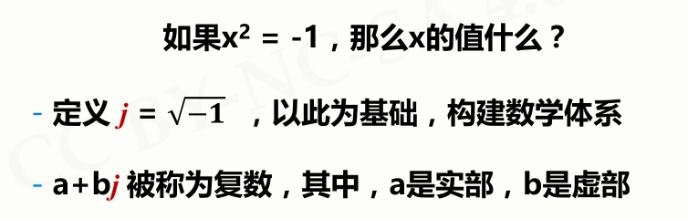
Python基本数据类型
数字类型
复数类型
与数学中复数的概念一致

Slide 13
Python基本数据类型
数字类型
复数类型
实例
z = 1.23e-4+5.6e+89j
- 实部是什么？ z.real 获得实部
- 虚部是什么？ z.imag 获得虚部

Slide 14
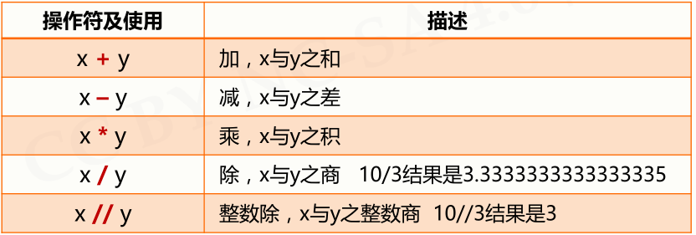
Python基本数据类型
数字类型
数值运算操作符
操作符是完成运算的一种符号体系

Slide 15
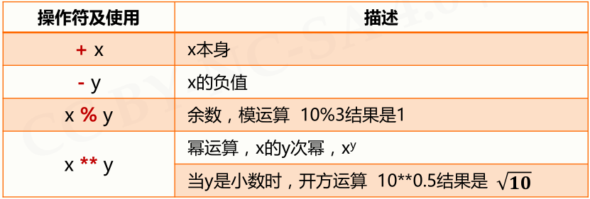
Python基本数据类型
数字类型
数值运算操作符
操作符是完成运算的一种符号体系

Slide 16
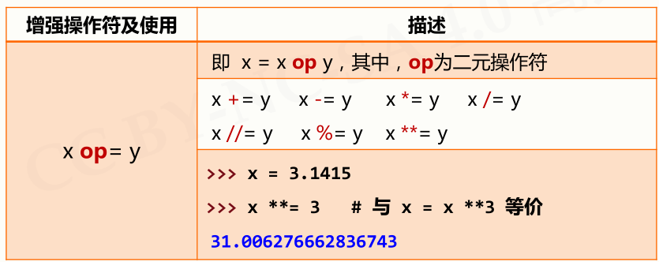
Python基本数据类型
数字类型
数值运算操作符
二元操作符有对应的增强赋值操作符

Slide 17
Python基本数据类型
数字类型
数值运算操作符
类型间可进行混合运算，生成结果为"最宽"类型
三种类型存在一种逐渐"扩展"或"变宽"的关系：
整数 -> 浮点数 -> 复数
例如：123 + 4.0 = 127.0 (整数+浮点数 = 浮点数)

Slide 18
Python基本数据类型
数字类型
数值运算操作符
类型间可进行混合运算，生成结果为"最宽"类型
三种类型可以相互转换
函数：int(), float(), complex()
示例：
int(4.5) = 4 （直接去掉小数部分）
float(4) = 4.0 （增加小数部分）
complex(4) = 4 + 0J

Slide 19
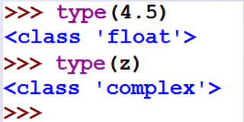
Python基本数据类型
数字类型
数值运算操作符
类型间可进行混合运算，生成结果为"最宽"类型
函数：type(x)，返回x的类型，适用于所有类型的判断

Slide 20
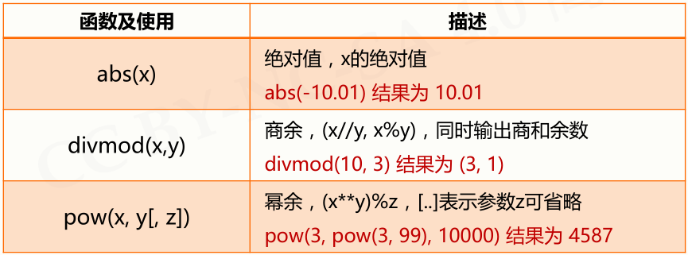
Python基本数据类型
数字类型
数值运算函数

Slide 21
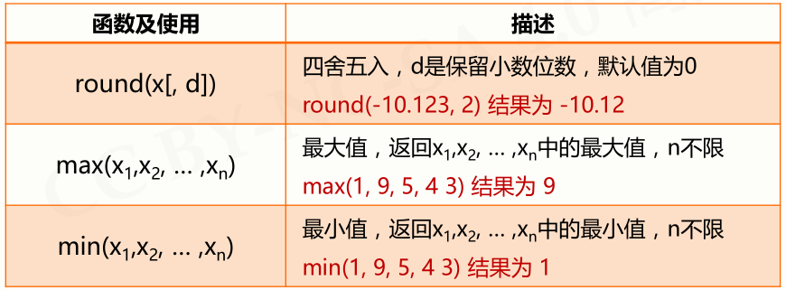
Python基本数据类型
数字类型
数值运算函数

Slide 22
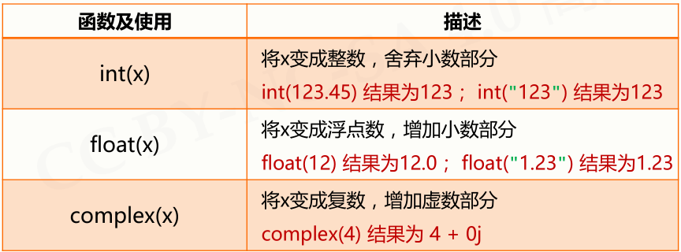
Python基本数据类型
数字类型
数值运算函数

Slide 23
Python基本数据类型
数字类型
math库概述
■ math库是Python提供的内置数学类函数库
■ math库不支持复数类型
■ math库一共提供了4个数学常数和44个函数。
44个函数共分为4类，包括：16个数值表示函数、8个幂对数函数、16个三角对数函数和4个高等特殊函数

Slide 24


Python基本数据类型
数字类型
math库概述
首先使用保留字import引用该库
• 第一种：import math
对math库中函数采用math.<b>()形式使用
• 第二种：from math import <函数名>
对math库中函数直接采用<函数名>()形式使用

Slide 25
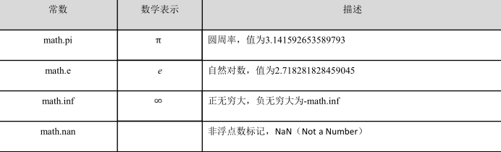
Python基本数据类型
数字类型
math库概述
math库包括4个数学常数

Slide 26
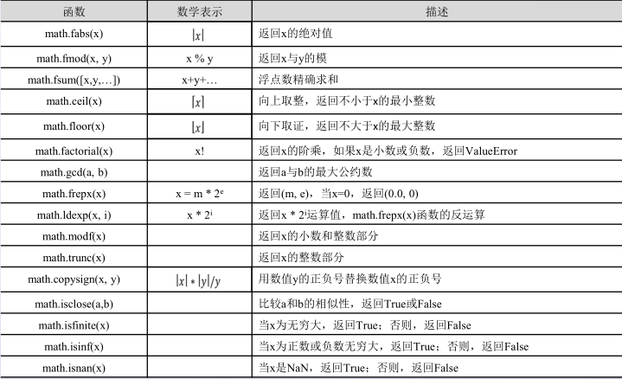
Python基本数据类型
数字类型
math库概述
math库包括16个数值表示函数

Slide 27
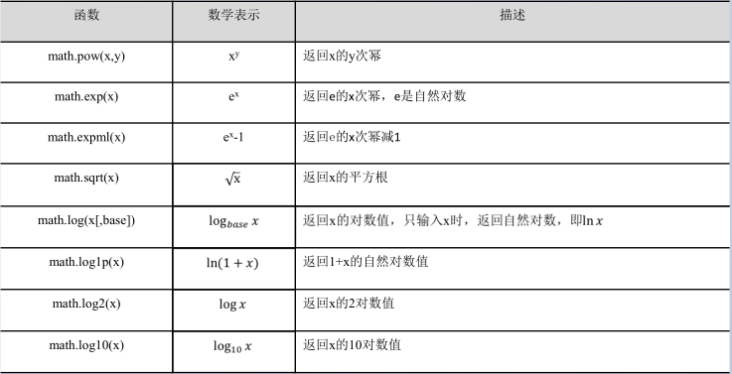
Python基本数据类型
数字类型
math库概述
math库中包括8个幂对数函数

Slide 28
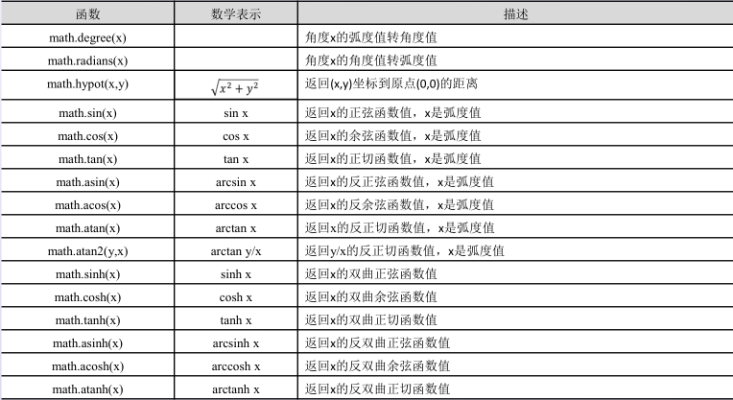
Python基本数据类型
数字类型
math库概述
math库包括六个三角双曲函数

Slide 29
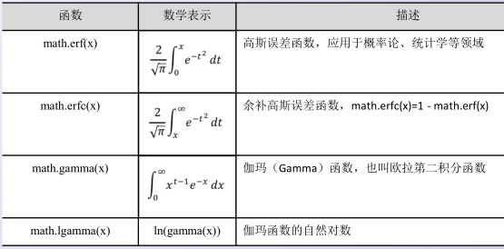
Python基本数据类型
数字类型
math库概述
math库包括4个高等特殊函数

Slide 30
Python基本数据类型
Python程序设计
2.1 数字类型
2.2 字符串
2.3 字符串格式化

Slide 31
Python基本数据类型
字符串类型
字符串类型
字符串类型的表示
字符串操作符
字符串处理函数
字符串处理方法
字符串类型的格式化

Slide 32
Python基本数据类型
字符串类型
字符串类型的表示
字符串有 2类共4种 表示方法
- 由一对单引号或双引号表示，仅表示单行字符串
"请输入带有符号的温度值: "或者 'C‘
- 由一对三单引号或三双引号表示，可表示多行字符串
''' Python
语言 '''

Slide 33
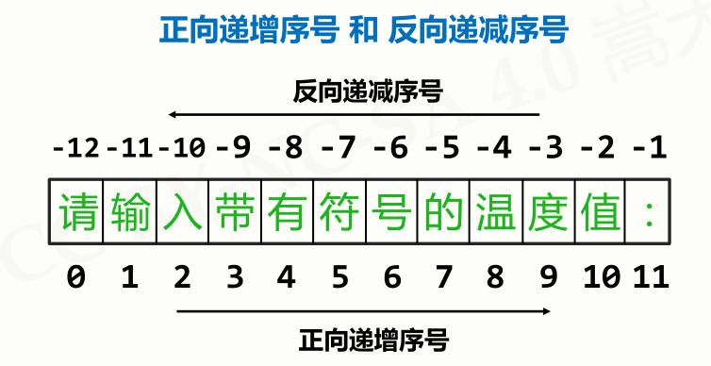
Python基本数据类型
字符串类型
字符串类型的表示
Python中字符串索引从0开始，一个长度为L的字符串最后一个字符的位置是L-1
Python同时允许使用负数
从字符串右边末尾向左边进行
反向索引，最右侧索引值是-1

Slide 34
Python基本数据类型
字符串类型
字符串的使用
使用[ ]获取字符串中一个或多个字符
- 索引：返回字符串中单个字符 <字符串>[M]
- 切片：返回字符串中一段字符子串 <字符串>[M: N]
- <字符串>[M: N: K]，根据步长K对字符串切片

Slide 35
Python基本数据类型
字符串类型
字符串的使用
转义符 \
- 转义符表达特定字符的本意
" 这里有个双引号(\")" 结果为 这里有个双引号(")
- 转义符形成一些组合，表达一些不可打印的含义
"\b"回退 "\n"换行(光标移动到下行首) "\r" 回车(光标移动到本行首)

Slide 36
Python基本数据类型
字符串类型
字符串的使用
转义符 \
- 转义符表达特定字符的本意
" 这里有个双引号(\")" 结果为 这里有个双引号(")
- 转义符形成一些组合，表达一些不可打印的含义
"\b"回退 "\n"换行(光标移动到下行首) "\r" 回车(光标移动到本行首)

Slide 37
Python基本数据类型
字符串类型
字符串操作符
■ 字符串之间可以通过+或*进行连接
加法操作(+)将两个字符串连接成为一个新的字符串
乘法操作(*)生成一个由其本身字符串重复连接而成的字符串
■ x in s 如果x是s的子串，返回True，否则返回False

Slide 38
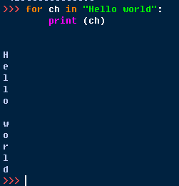
Python基本数据类型
字符串类型
字符串操作符
可以通过 for 和 in 组成的循环来遍历字符串中每个字符
格式如下：
for <var> in <string>:
处理

Slide 39

Python基本数据类型
字符串类型
字符串操作符
实例：获取星期字符串
输入：1-7的整数，表示星期几
输出：输入整数对应的星期字符串
例如：输入3，输出 星期三

Slide 40
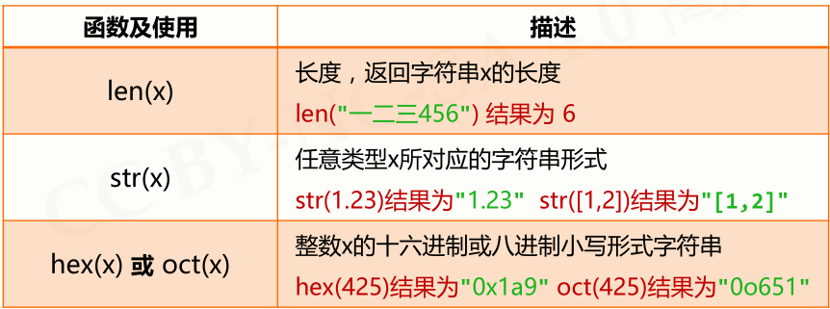
Python基本数据类型
字符串类型
字符串处理函数

Slide 41
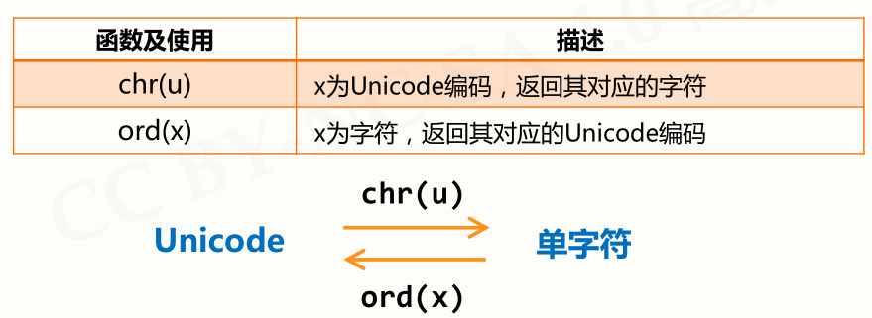
Python基本数据类型
字符串类型
字符串处理函数

Slide 42
Python基本数据类型
字符串类型
字符串处理函数

Slide 43
Python基本数据类型
字符串类型
字符串处理函数
实例：恺撒密码
凯撒密码是古罗马凯撒大帝用来对军事情报进行加密的算法，它采用了替换方法对信息中的每一个英文字符循环替换为字母表序列该字符后面第三个字符，对应关系如下：
原文：A B C D E F G H I J K L M N O P Q R S T U V W X Y Z
密文：D E F G H I J K L M N O P Q R S T U V W X Y Z A B C

Slide 44
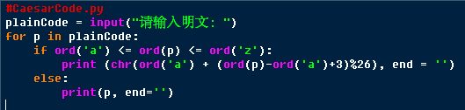
Python基本数据类型
字符串类型
字符串处理函数
实例：恺撒密码
原文 P 密文 C
C = A + （P-A+3）% 26
P = A + （C-A-3）% 26

Slide 45
Python基本数据类型
字符串类型
字符串的处理方法
"方法"在编程中是一个专有名词
"方法"特指<a>.<b>()风格中的函数<b>()
方法本身也是函数，但与<a>有关，<a>.<b>()风格使用
字符串及变量也是<a>，存在一些方法

Slide 46
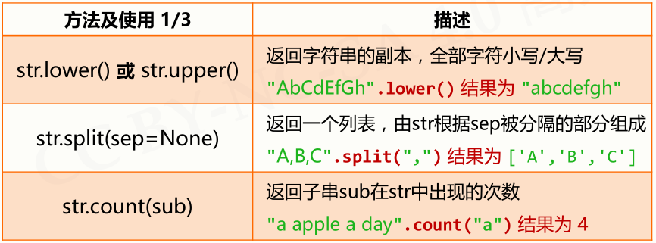
Python基本数据类型
字符串类型
字符串的处理方法

Slide 47
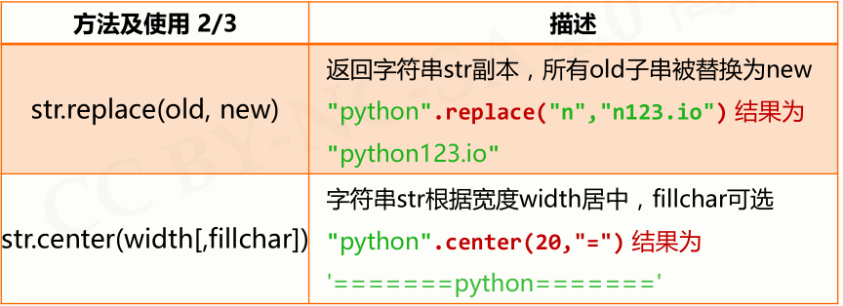
Python基本数据类型
字符串类型
字符串的处理方法

Slide 48
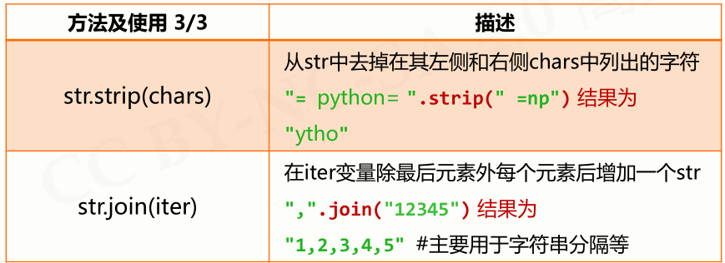
Python基本数据类型
字符串类型
字符串的处理方法

Slide 49
Python基本数据类型
Python程序设计
2.1 数字类型
2.2 字符串
2.3 字符串格式化

Slide 50
Python基本数据类型
字符串类型
字符串类型的格式化
格式化是对字符串进行格式表达的方式
字符串format()方法的基本使用格式是：
<模板字符串>.format(<逗号分隔的参数>)

Slide 51
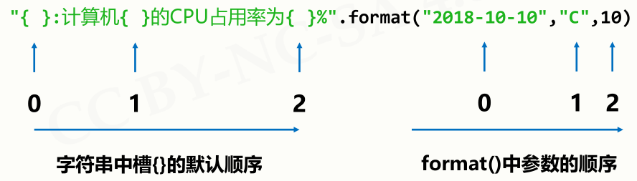
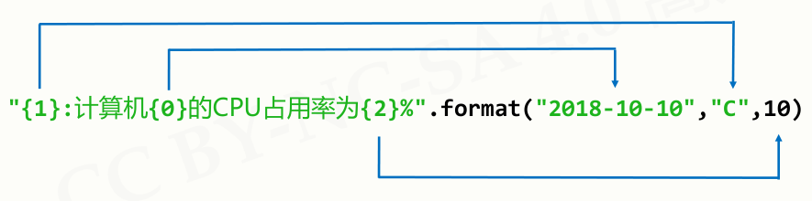
Python基本数据类型
字符串类型
字符串类型的格式化

Slide 52
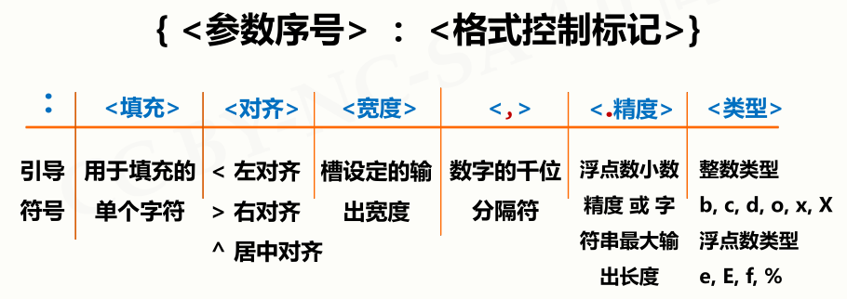
Python基本数据类型
字符串类型
字符串类型的格式化
槽内部对格式化的配置方式

Slide 53
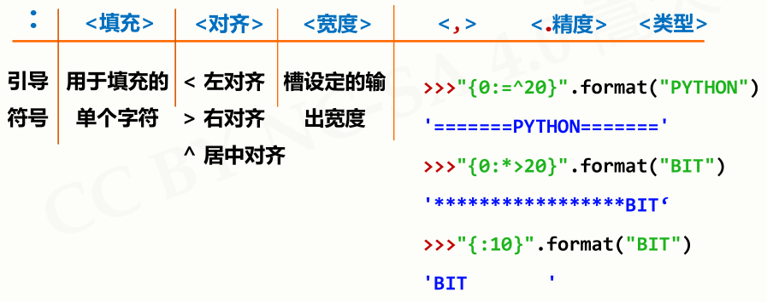
Python基本数据类型
字符串类型
字符串类型的格式化

Slide 54
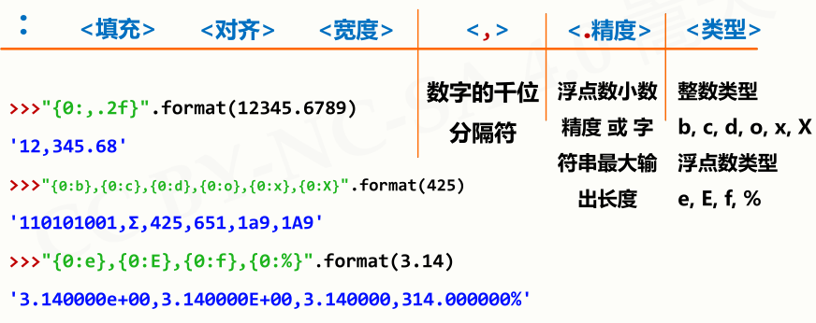
Python基本数据类型
字符串类型
字符串类型的格式化

Slide 55
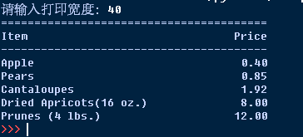
Python基本数据类型
字符串类型
字符串类型的格式化
实例：根据指定的宽度打印价格列表

Slide 56
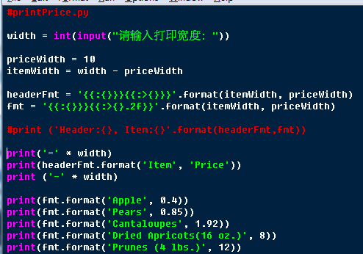
Python基本数据类型
字符串类型

Slide 57
Python基本数据类型
字符串类型
实例 文本进度条
利用print()函数实现简单的非刷新文本进度条
基本思想是按照任务执行百分比将整个任务划分为100个单位，每执行N%输出一次进度条。每一行输出包含进度百分比，代表已完成的部分(**)和未完成的部分(..)的两种字符，以及一个跟随完成度前进的小箭头，风格如下：

Slide 58
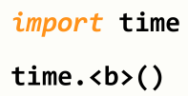
Python基本数据类型
字符串类型
time库的使用
time库是Python中处理时间的标准库
计算机时间的表达
提供获取系统时间并格式化输出功能
提供系统级精确计时功能，用于程序性能分析

Slide 59
Python基本数据类型
字符串类型
time库的使用
time库包括三类函数
时间获取：time() ctime() gmtime()
时间格式化：strftime() strptime()
程序计时：sleep(), perf_counter()

Slide 60
Python基本数据类型
字符串类型
时间获取
函数 | 描述
time() | 获取当前时间戳，即计算机内部时间值，浮点数 >>>time.time() 1516939876.6022282
ctime() | 获取当前时间并以易读方式表示，返回字符串 >>>time.ctime() 'Fri Jan 26 12:11:16 2018'
gmtime() | 获取当前时间，表示为计算机可处理的时间格式 >>>time.gmtime() time.struct_time(tm_year=2018, tm_mon=1,tm_mday=26, tm_hour=4, tm_min=11, tm_sec=16,tm_wday=4, tm_yday=26, tm_isdst=0)

Slide 61
Python基本数据类型
字符串类型
时间格式化
将时间以合理的方式展示出来
格式化：类似字符串格式化，需要有展示模板
展示模板由特定的格式化控制符组成
strftime()
strptime()

Slide 62
Python基本数据类型
字符串类型
函数 | 描述
strftime(tpl, ts) | tpl是格式化模板字符串，用来定义输出效果 ts是计算机内部时间类型变量 >>>t = time.gmtime() >>>time.strftime("%Y-%m-%d %H:%M:%S",t) '2018-01-26 12:55:20'
strptime(str, tpl) | str是字符串形式的时间值 tpl是格式化模板字符串，用来定义输入效果 >>>timeStr = '2018-01-26 12:55:20' >>>time.strptime(timeStr, "%Y-%m-%d %H:%M:%S") time.struct_time(tm_year=2018, tm_mon=1,tm_mday=26, tm_hour=4, tm_min=11, tm_sec=16,tm_wday=4, tm_yday=26, tm_isdst=0)

Slide 63
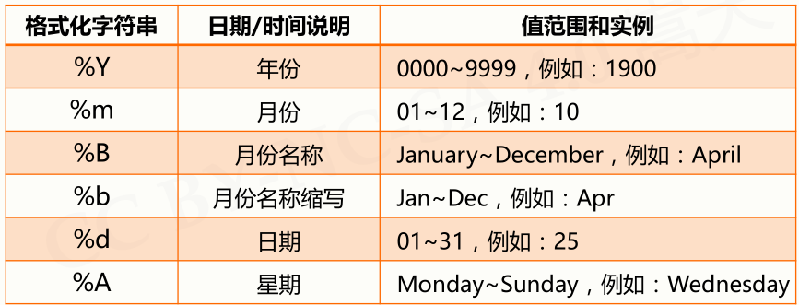
Python基本数据类型
字符串类型
格式化控制符

Slide 64
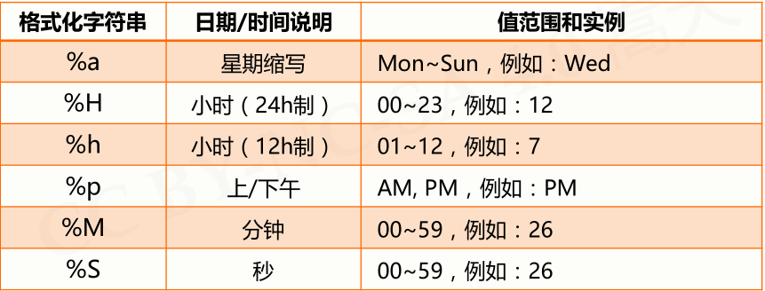
Python基本数据类型
字符串类型
格式化控制符

Slide 65
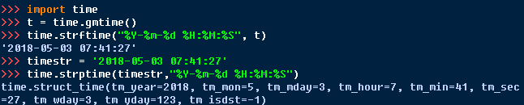
Python基本数据类型
字符串类型
格式化控制符

Slide 66
Python基本数据类型
字符串类型
程序计时
程序计时指测量起止动作所经历时间的过程
测量时间：perf_counter()
产生时间：sleep()

Slide 67
Python基本数据类型
字符串类型
程序计时
函数 | 描述
perf_counter() | 返回一个CPU级别的精确时间计数值，单位为秒 由于这个计数值起点不确定，连续调用差值才有意义 >>>start = time.perf_counter() 318.66599499718114 >>>end = time.perf_counter() 341.3905185375658 >>>end - start 22.724523540384666

Slide 68
Python基本数据类型
字符串类型
程序计时
函数 | 描述
sleep(s) | s拟休眠的时间，单位是秒，可以是浮点数 >>>def wait(): time.sleep(3.3) >>>wait() #程序将等待3.3秒后再退出

Slide 69
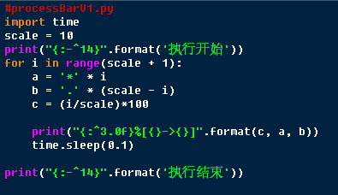
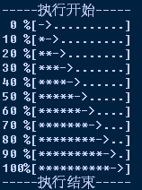
Python基本数据类型
字符串类型
实例 文本进度条

Slide 70
小结
1 数字类型
2 字符串
3 字符串格式化

